Slide 1




ΣΧΟΛΙΚΟ BAZZAR- ΑΝΑΚΥΚΛΩΝΩ, ΜΟΙΡΑΖΟΜΑΙ, ΣΥΜΜΕΤΕΧΩ
Π.ΕΠΑΛ. ΑΜΦΙΣΣΑΣ 2024-2025
Δράσεις Ενίσχυσης Ενεργού Πολιτειότητας

Slide 2

Σύντομη περιγραφή
Σκοπός της δράσης ήταν η ευαισθητοποίηση των μαθητών/τριών σε θέματα που αφορούν τη βιώσιμη κατανάλωση, την ανακύκλωση, την επαναχρησιμοποίηση ρούχων και αντικειμένων, καθώς και την κοινωνική προσφορά.
Κατά τη διάρκεια της δράσης, οι μαθητές/τριες οργάνωσαν τη συλλογή και διαλογή ρούχων και αντικειμένων σε καλή κατάσταση, τα οποία προσφέρθηκαν σε κοινωνικές δομές με στόχο την υποστήριξη ευάλωτων ομάδων και την ενίσχυση της έννοιας της αλληλεγγύης.

Slide 3
Στάδια Υλοποίησης της Δράσης
  Συλλογή Αντικειμένων
Οι μαθητές/τριες και οι εκπαιδευτικοί συγκέντρωσαν ρούχα και διάφορα αντικείμενα σε καλή κατάσταση, από το σχολικό και οικογενειακό τους περιβάλλον.
2.Ταξινόμηση & Οργάνωση Υλικού
Το συγκεντρωμένο υλικό ταξινομήθηκε με βάση την κατηγορία (ρούχα, αξεσουάρ, είδη σπιτιού κ.λπ.) και οργανώθηκε ανάλογα με την καταλληλότητά του.
3.Καταγραφή σε Αρχείο Excel
Οι μαθητές/τριες δημιούργησαν ηλεκτρονικό αρχείο (Excel) με καταγραφή του υλικού, κατηγοριοποιημένο για καλύτερη διαχείριση και παρακολούθηση.

Slide 4
4.Εκπαίδευση σε Θέματα Βιωσιμότητας
Πραγματοποιήθηκε ενημέρωση για τους 17 Στόχους Βιώσιμης Ανάπτυξης με έμφαση στην υπεύθυνη κατανάλωση και παραγωγή.
5.Διαδραστικά Παιχνίδια Ευαισθητοποίησης
Οι μαθητές συμμετείχαν σε παιχνίδια και δραστηριότητες που ενίσχυσαν τη γνώση και την κατανόηση των εννοιών της επαναχρησιμοποίησης, της κυκλικής οικονομίας και της ανακύκλωσης.
6.Προβολή Εκπαιδευτικού Υλικού
Προβλήθηκαν βίντεο, παρουσιάσεις και ενημερωτικά σποτ για την ανακύκλωση, την περιβαλλοντική επιβάρυνση από τη βιομηχανία της μόδας και τρόπους μείωσης του οικολογικού αποτυπώματος.

Slide 5
7.Δημιουργία Αφίσας & Υλικού για Bazaar
Οι μαθητές σχεδίασαν αφίσες και ενημερωτικό υλικό για τη διοργάνωση bazaar, με στόχο την προώθηση της δράσης εντός και εκτός σχολείου.
8.Διοργάνωση Bazaar Επαναχρησιμοποίησης
Πραγματοποιήθηκε bazaar στον σχολικό χώρο, από όπου οι μαθητές/τριες μπορούσαν να επιλέξουν και να πάρουν ό,τι επιθυμούσαν, προωθώντας την ιδέα της ανταλλαγής και επαναχρησιμοποίησης.
9.Προσφορά Υπολειπόμενου Υλικού σε Κοινωνικές Δομές
Το υλικό που παρέμεινε μετά το bazaar παραδόθηκε σε κοινωνικές δομές ενισχύοντας την κοινωνική διάσταση της δράσης.

Slide 6

Η αφίσα του σχολικού bazaar που δημιουργήθηκε από μαθητές και μαθήτριες της Α’ Λυκείου.

Slide 7
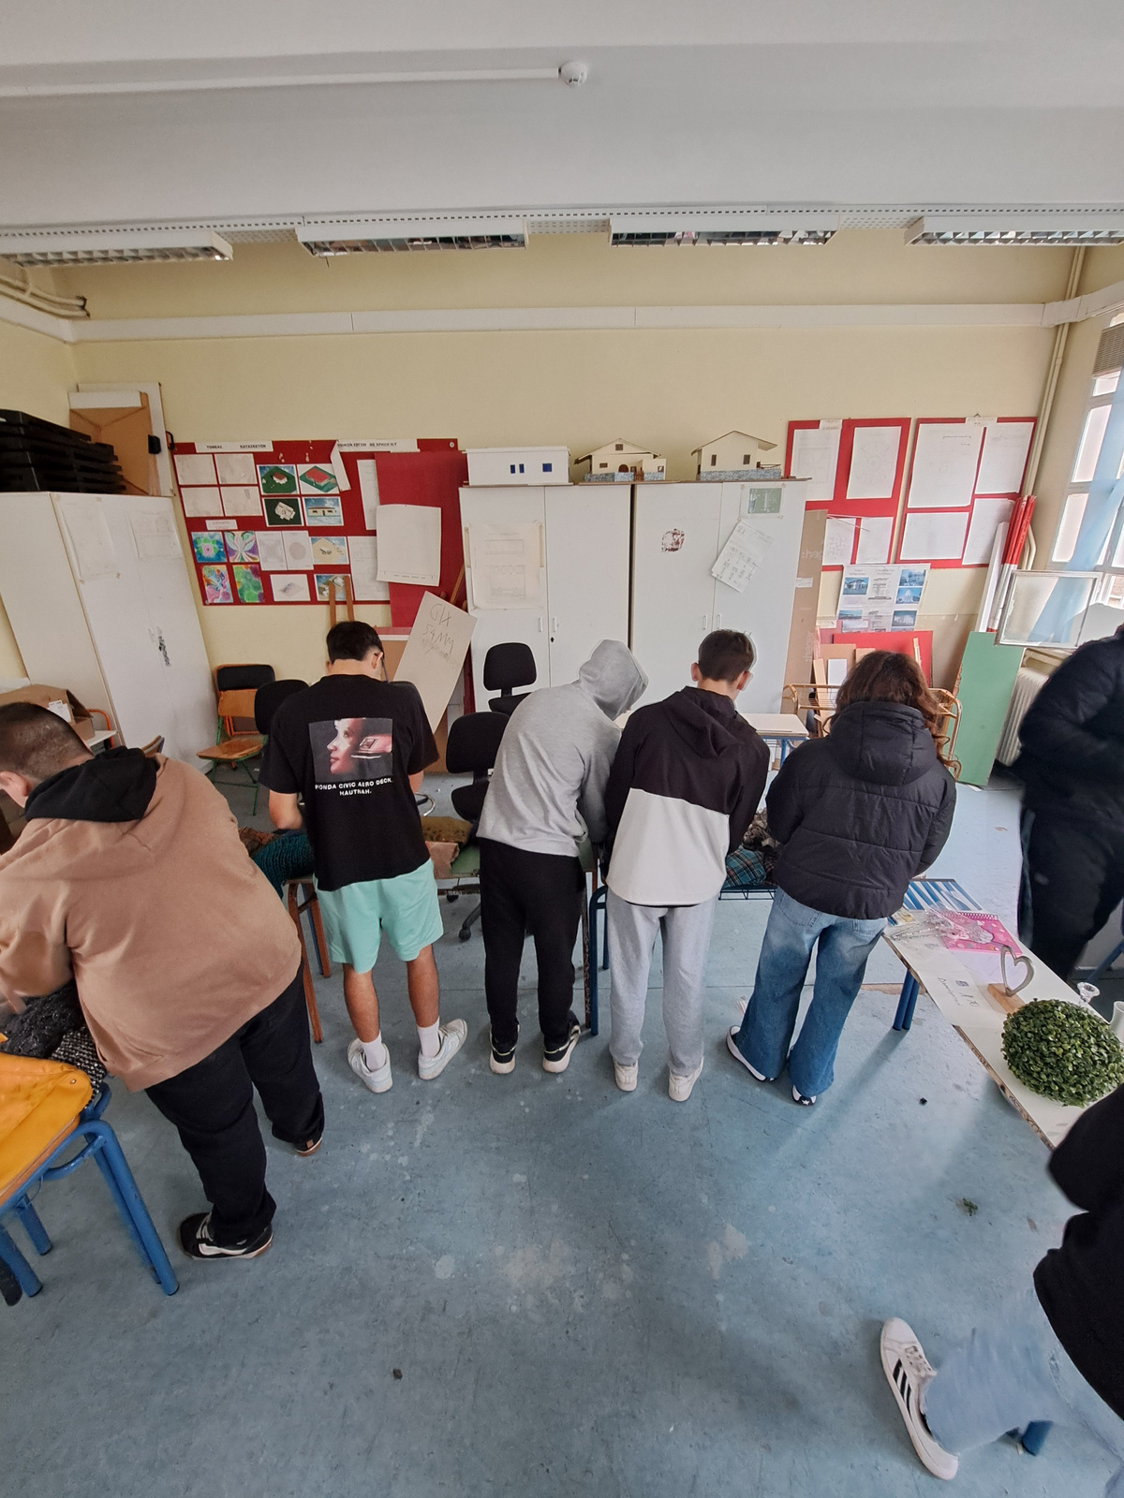
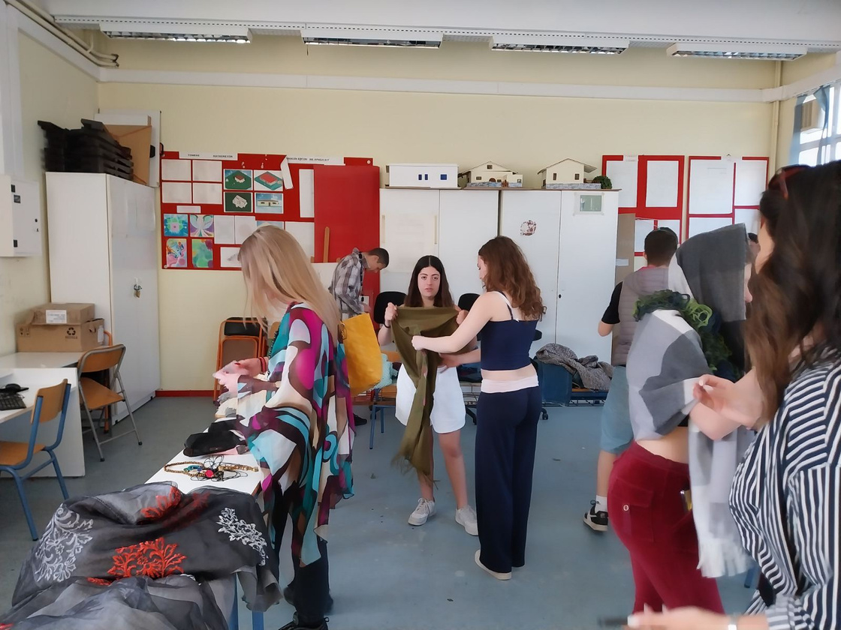
Φωτογραφίες απο τη δράση

Slide 8
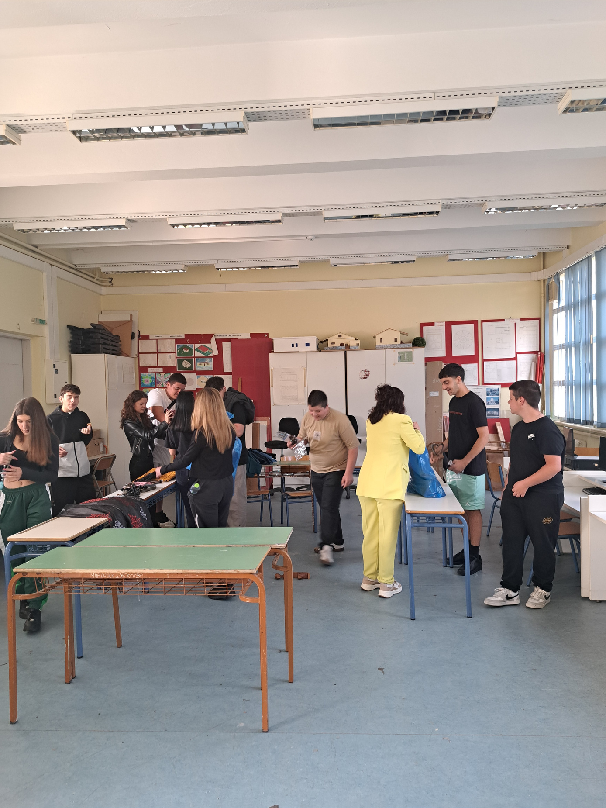
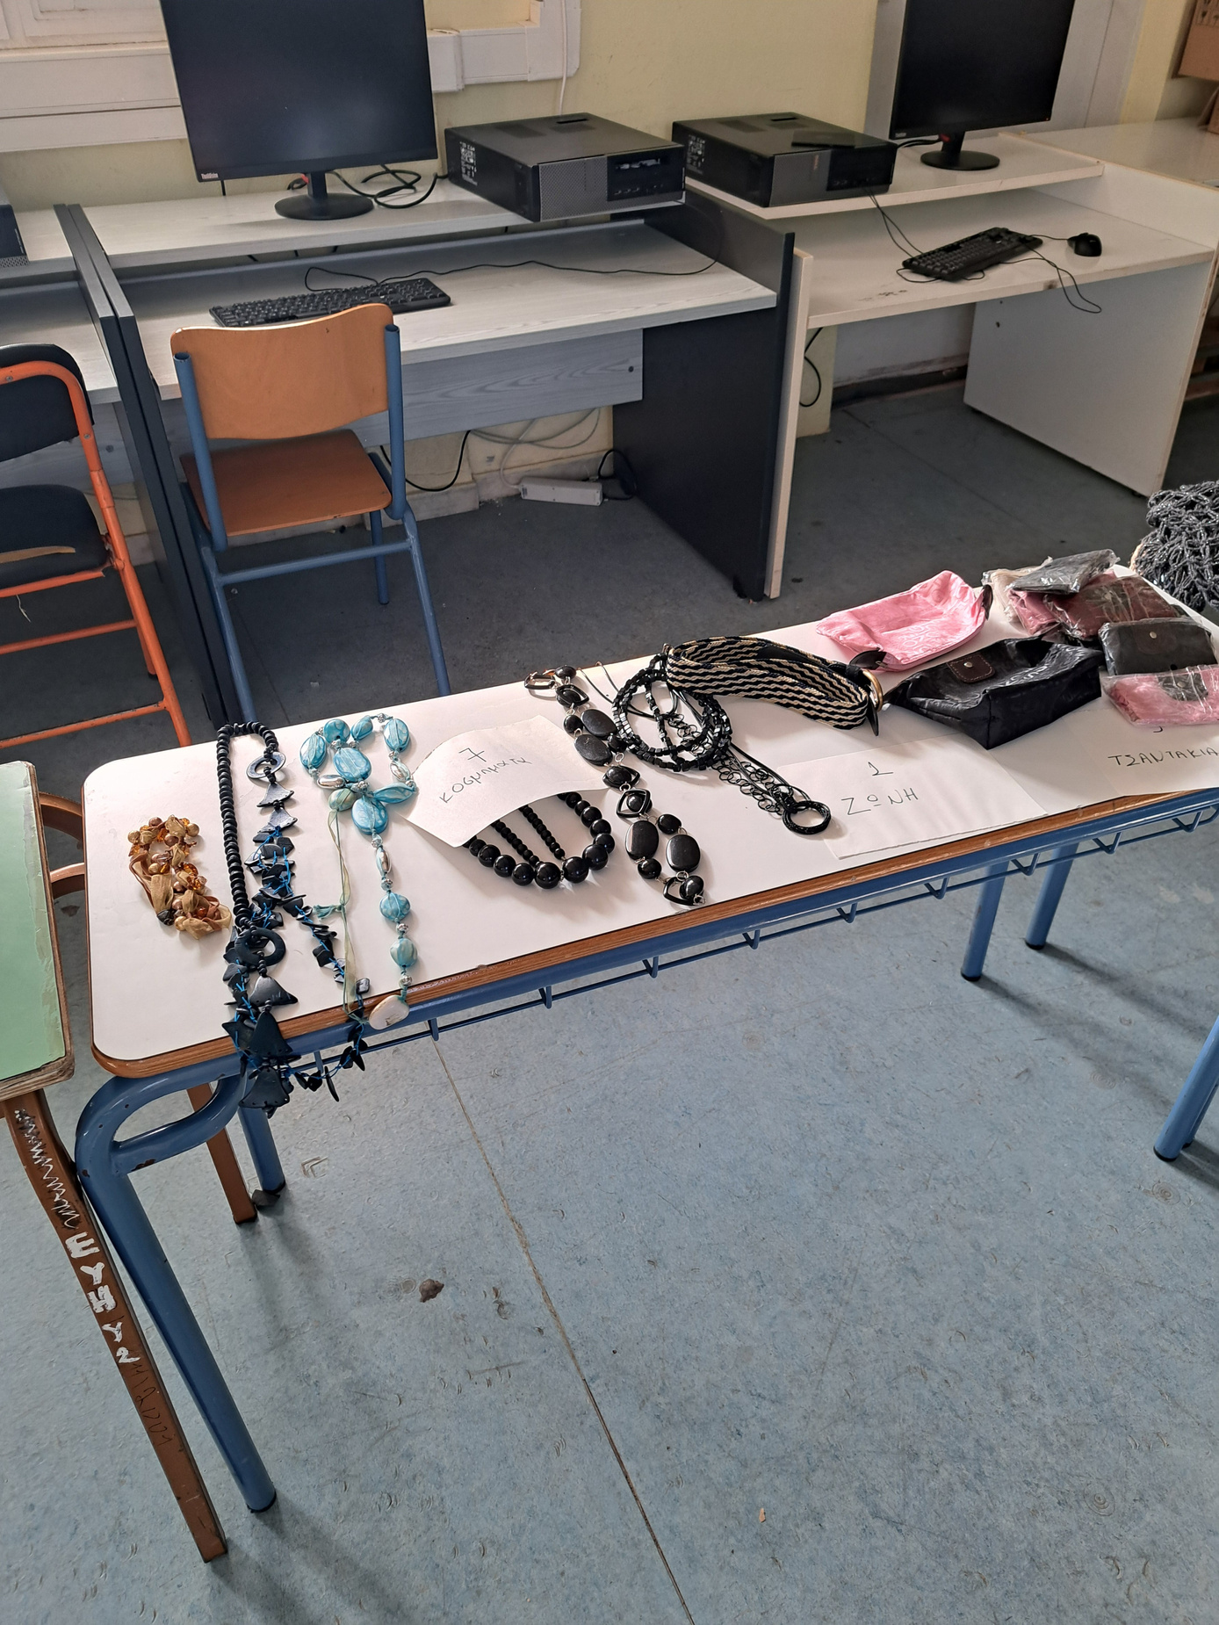
Φωτογραφίες απο τη δράση

Slide 9
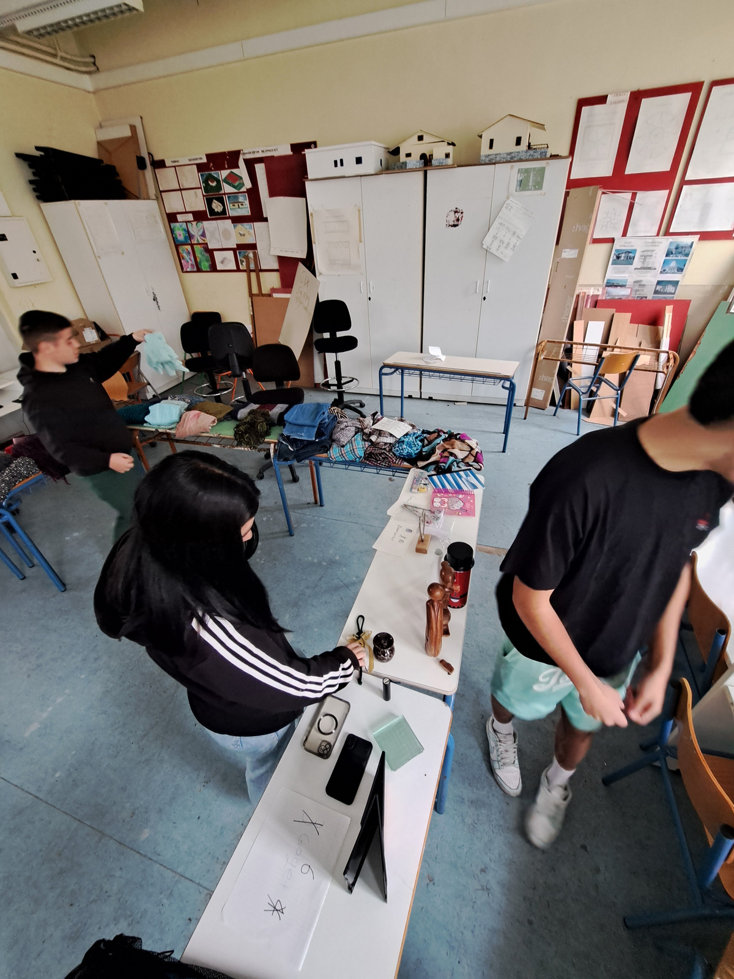
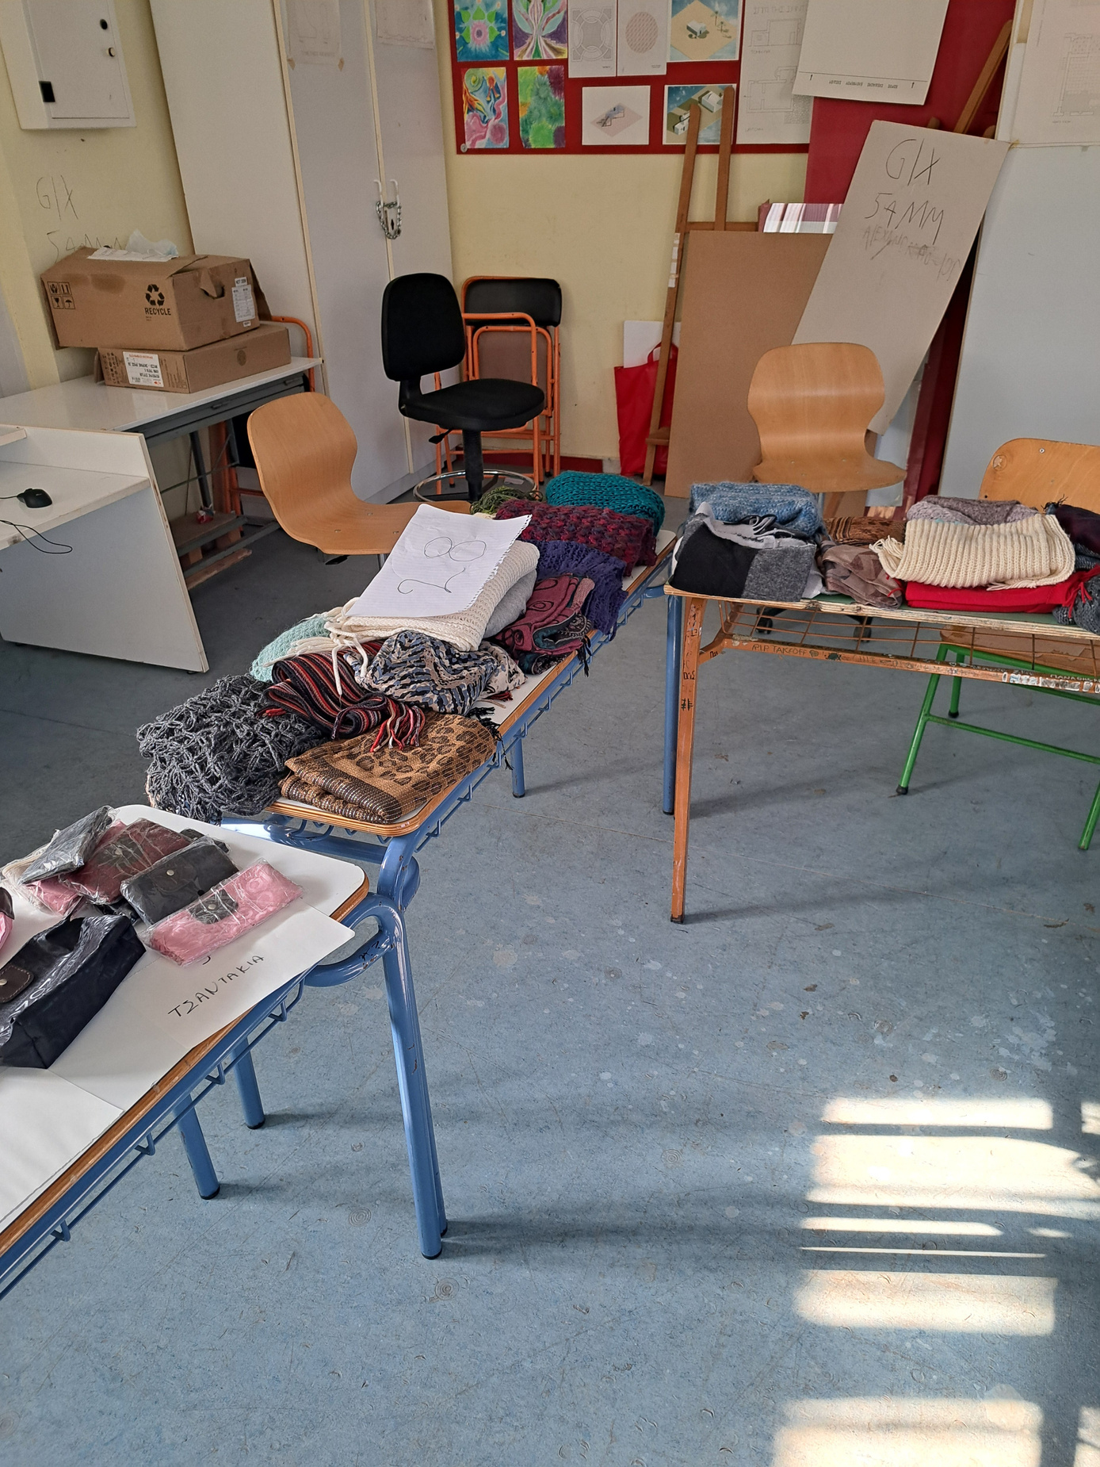
Φωτογραφίες απο τη δράση

Slide 10
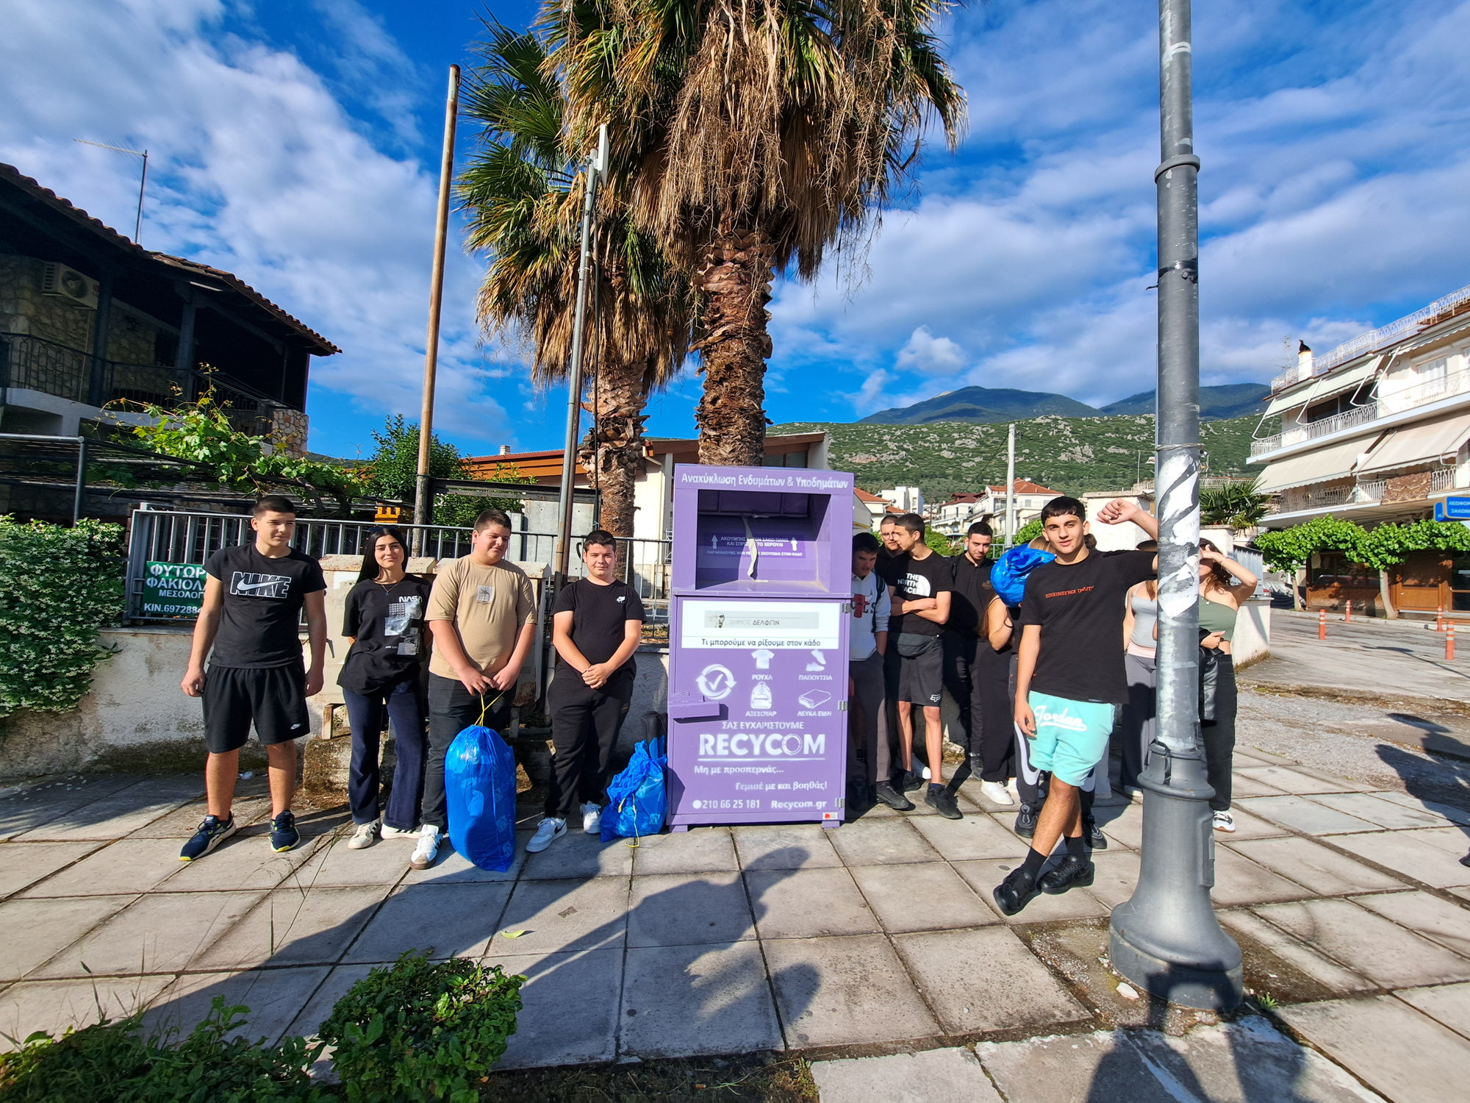
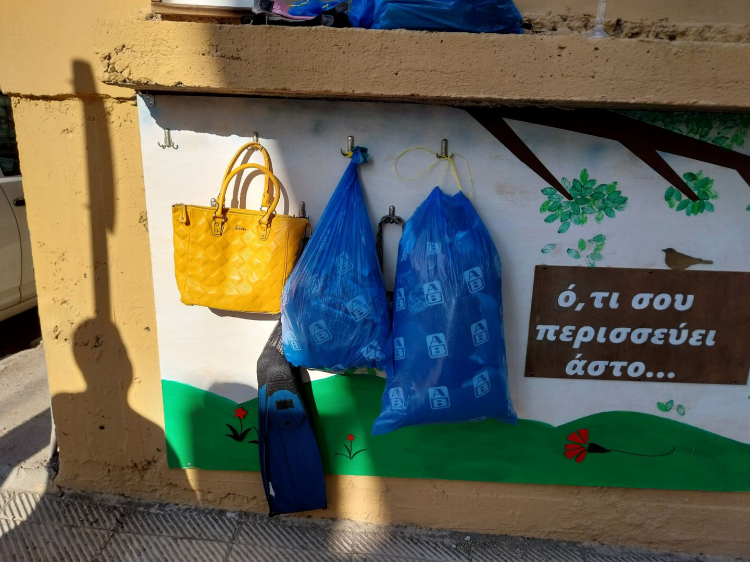
Φωτογραφίες απο τη δράση

Slide 11
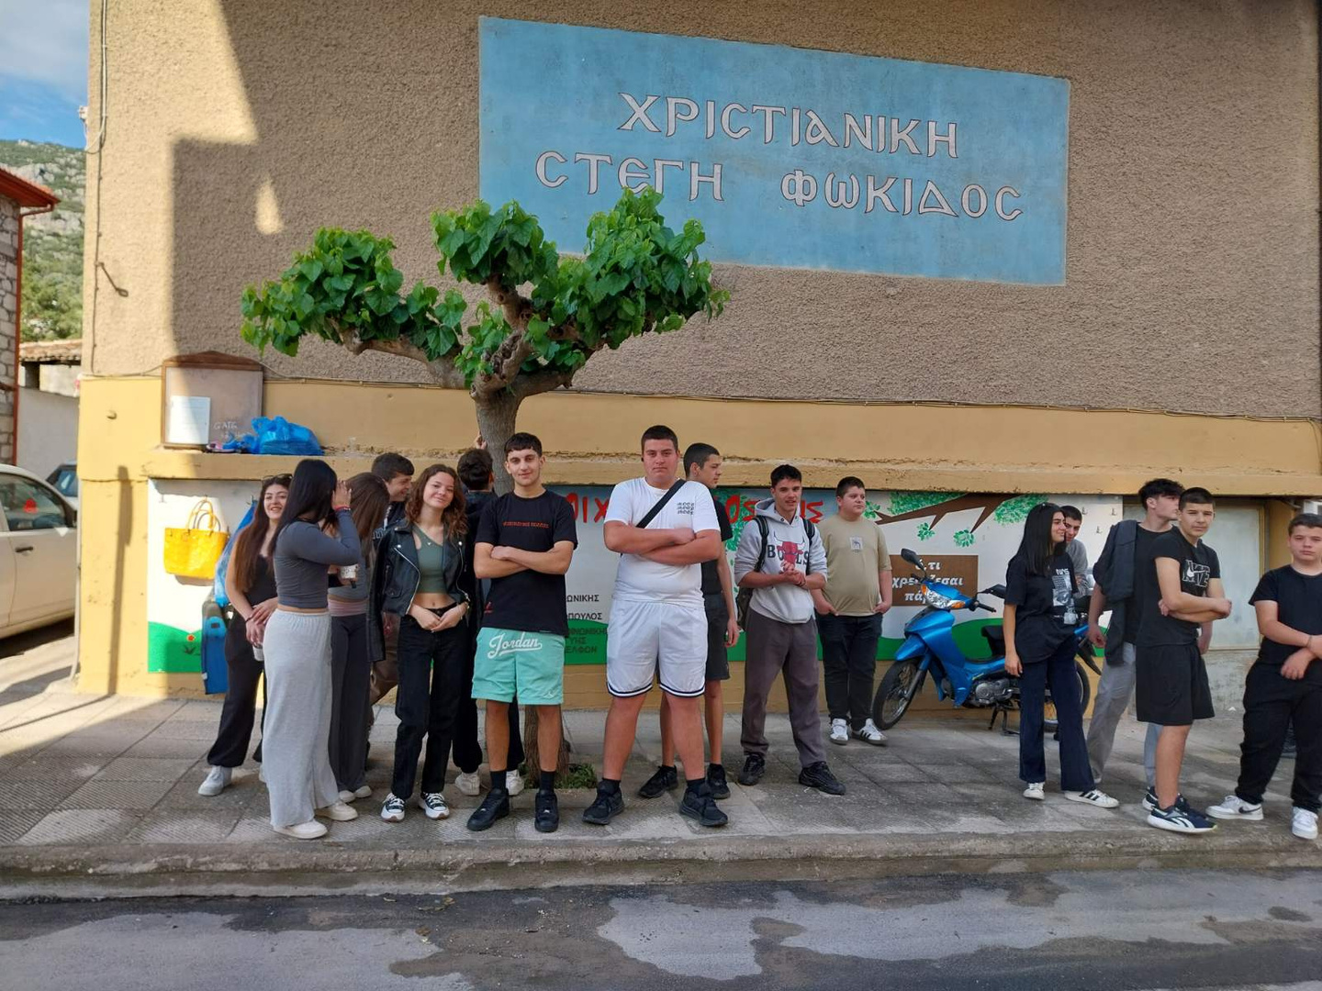
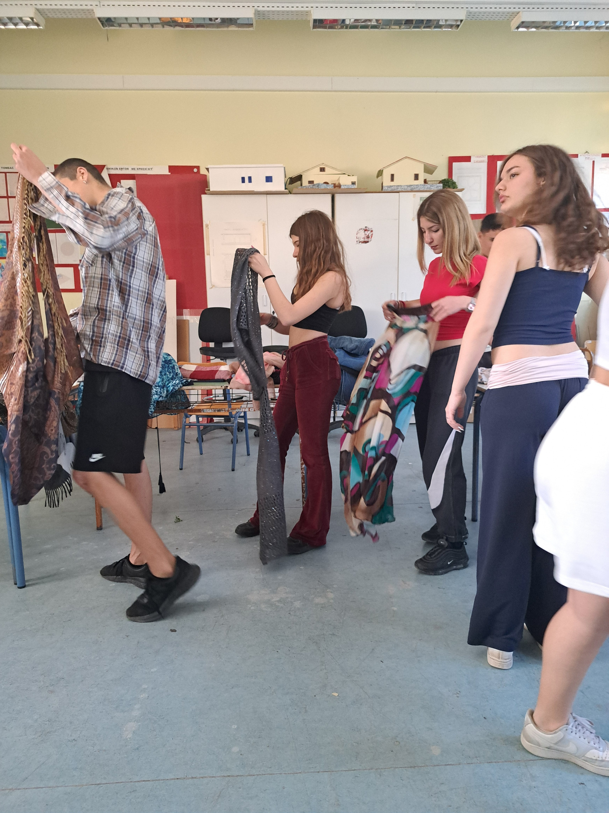
Φωτογραφίες απο τη δράση

Slide 12
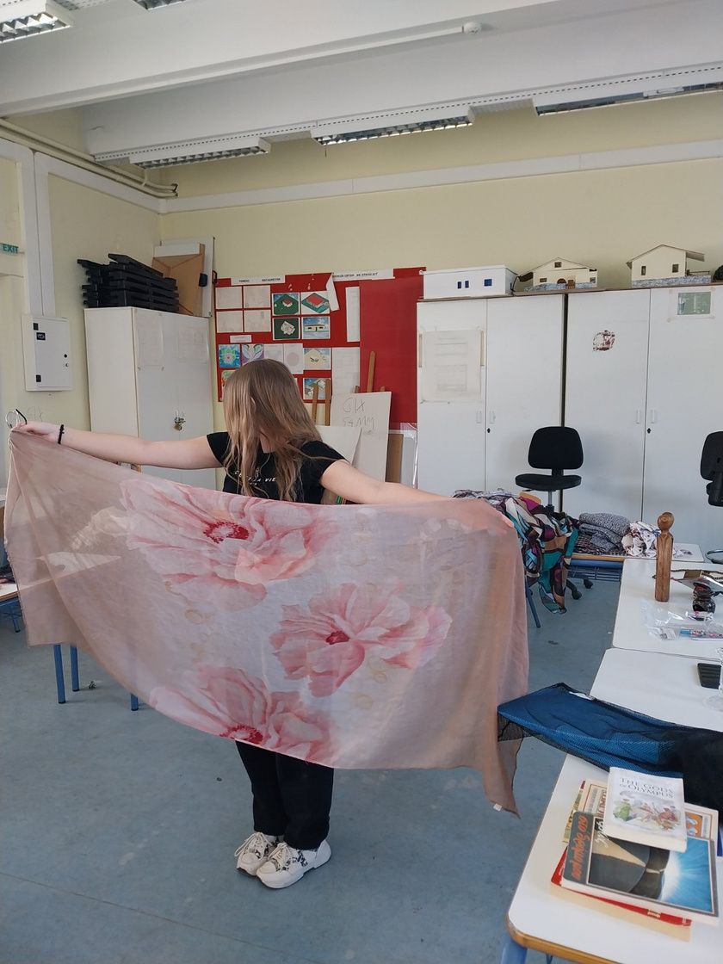
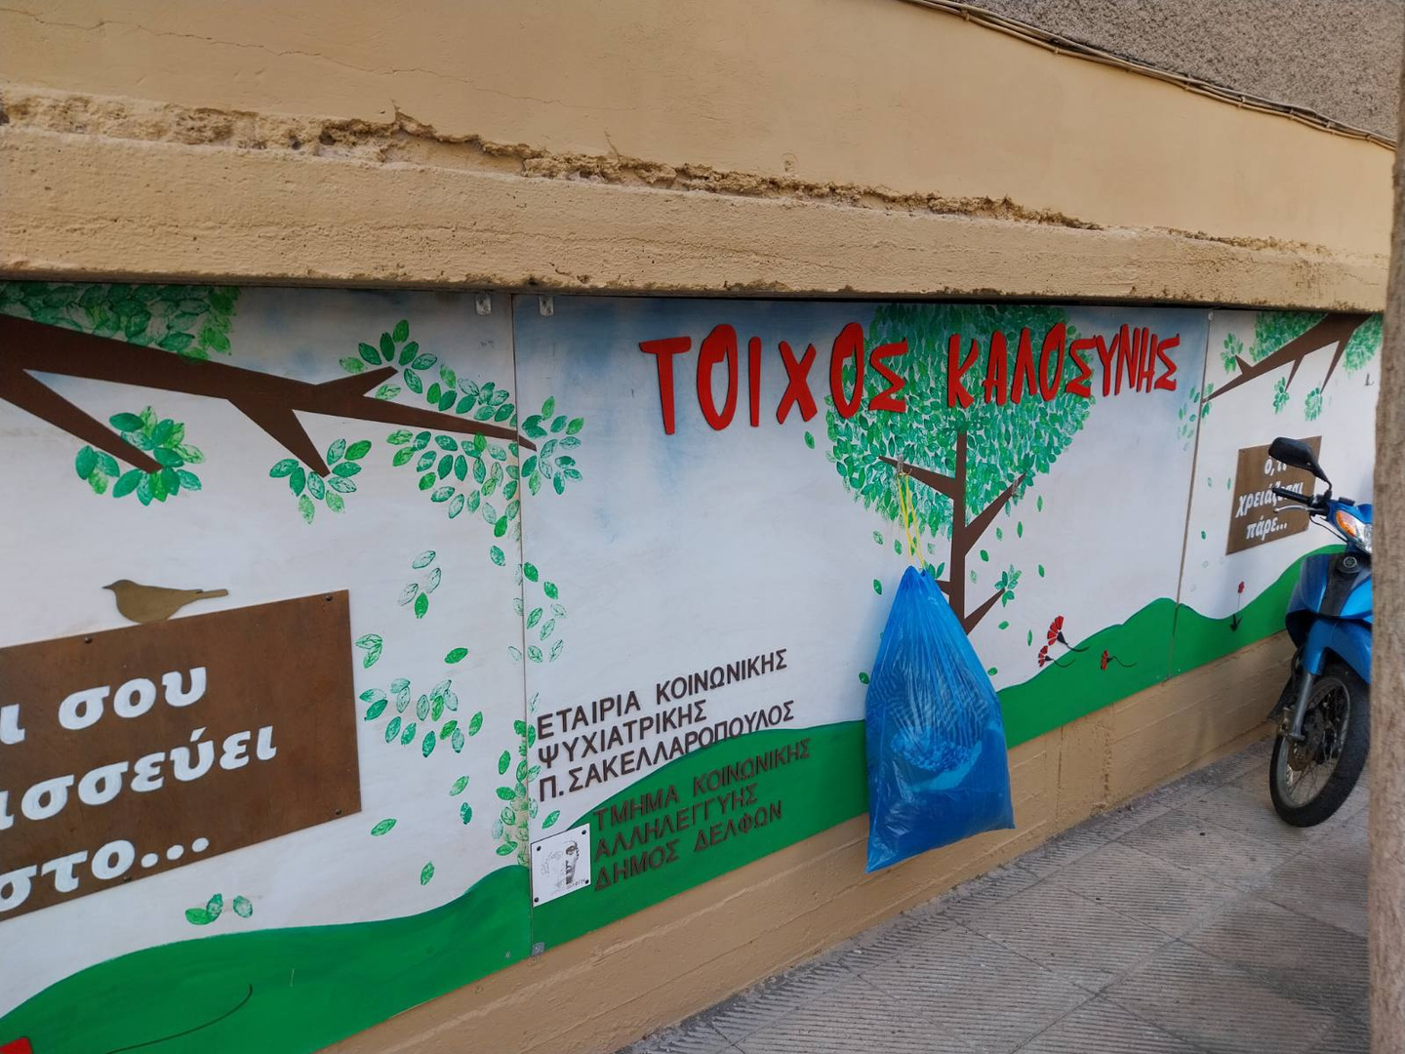
Φωτογραφίες απο τη δράση

Slide 13
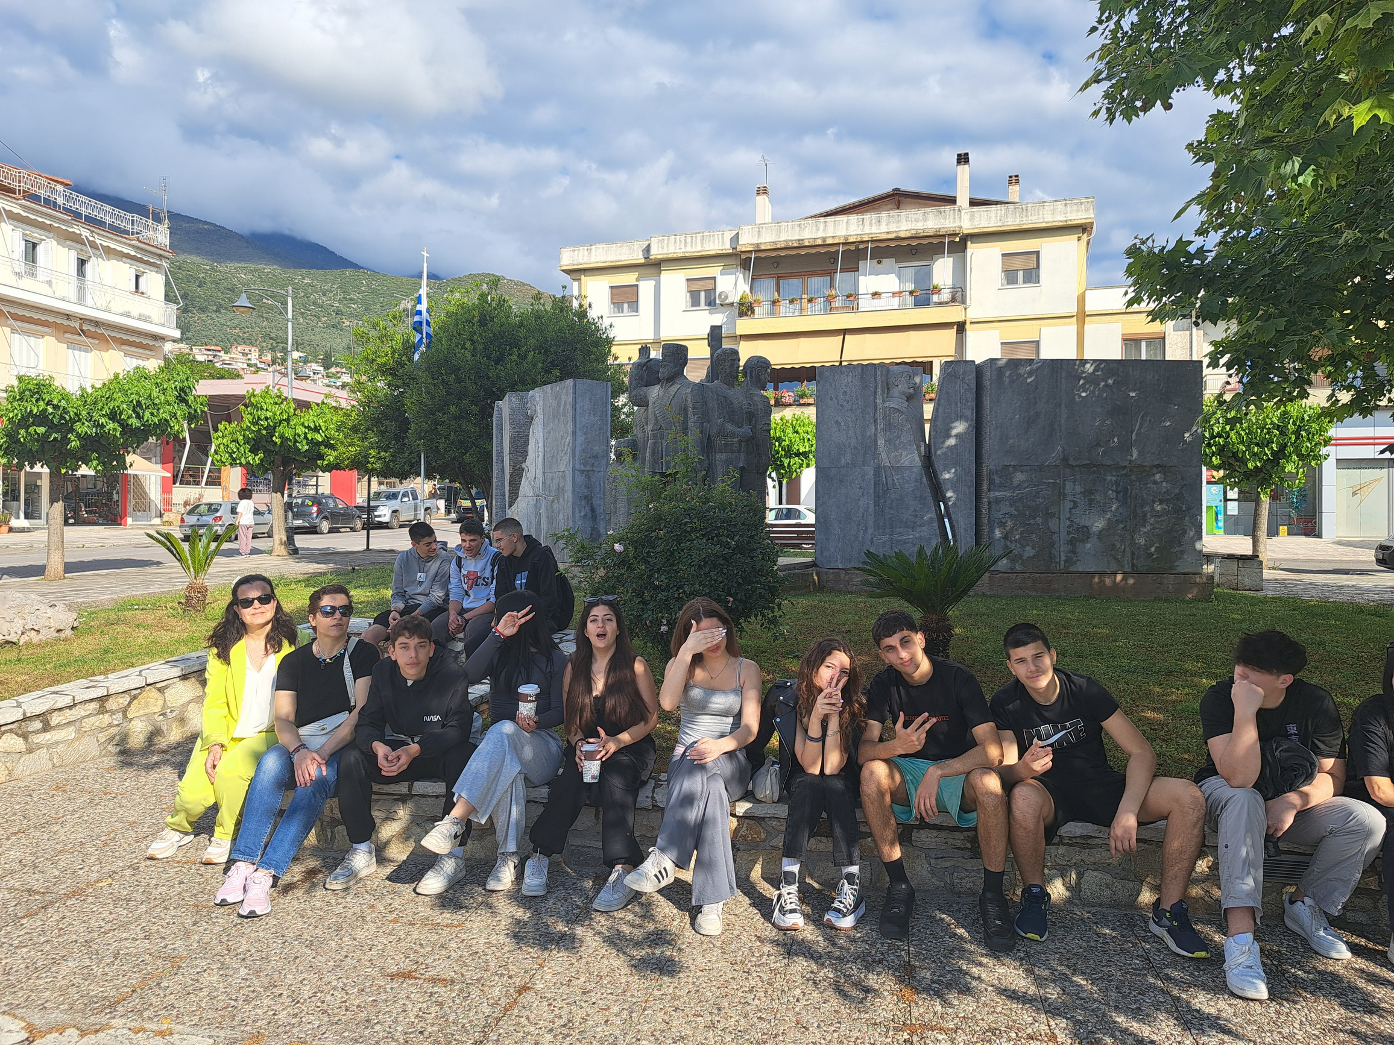
Φωτογραφίες απο τη δράση

Slide 14
Φωτογραφίες απο τη δράση

